Slide 1

TÌM HIỂU CÔNG NGHỆ WPF VÀ VIẾT ỨNG DỤNG HỌC TIẾNG ANH CHO TRẺ EM
ĐỒ ÁN TỐT NGHIỆP
Giảng viên hướng dẫn: Châu Thị Bảo Hà
Sinh viên thực hiện: Hoàng Hữu Cương - 16048731
Phan Hữu Quý - 16073931

Slide 2
NỘI DUNG BÁO CÁO
Tổng quan về đề tài
Cơ sở lý thuyết
Nội dung thực hiện
Kết luận

Slide 3
I. TỔNG QUAN ĐỀ TÀI
Lý Do Chọn Đề Tài:
Mục Tiêu Đề Tài:
Tìm hiểu công nghệ wpf
Hiện thực một ứng dụng học tiếng anh cho trẻ em.
Phạm Vi Đề Tài:
Nghiên cứu công nghệ WPF, thư viện đồ họa MaterialDesign…
Tìm hiểu giáo trình BigFun cấp độ 1
Tham khảo một số ứng dụng học tiếng anh cho trẻ em hiện nay.

Slide 4
II. CƠ SỞ LÝ THUYẾT
Tìm hiểu về WPF
MaterialDesign
Khảo sát các ứng dụng học tiếng anh cho trẻ em

Slide 5
III. NỘI DUNG THỰC HIỆN
Use case Tổng Quát

Slide 6
III. NỘI DUNG THỰC HIỆN
Class Diagram

Slide 7
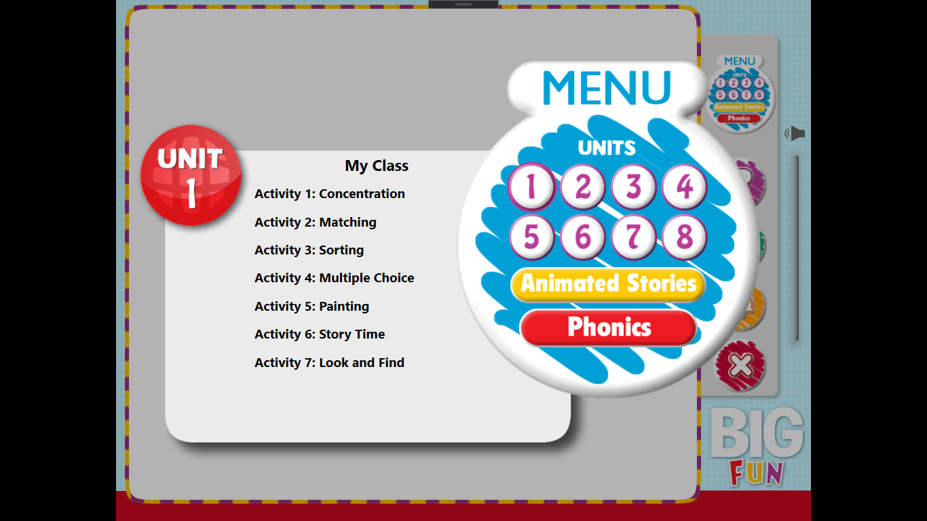
III. NỘI DUNG THỰC HIỆN
Ứng dụng học tiếng anh Big Fun

Slide 8
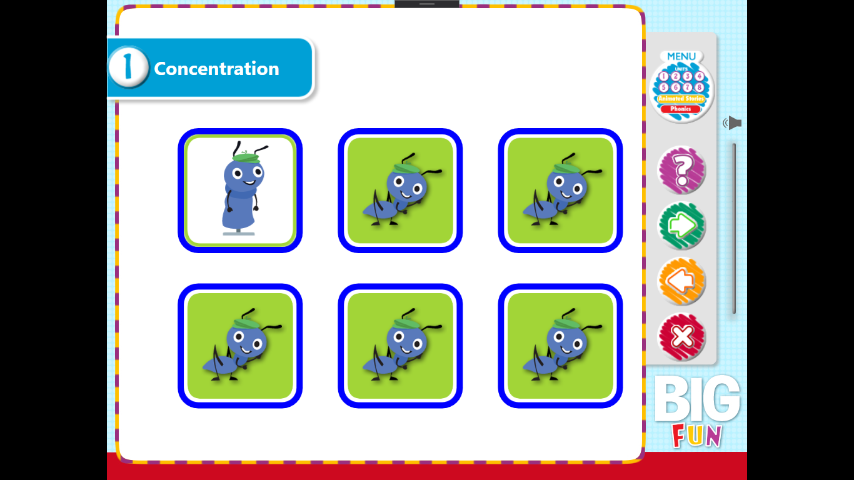
III. NỘI DUNG THỰC HIỆN
Activity Concentration

Slide 9
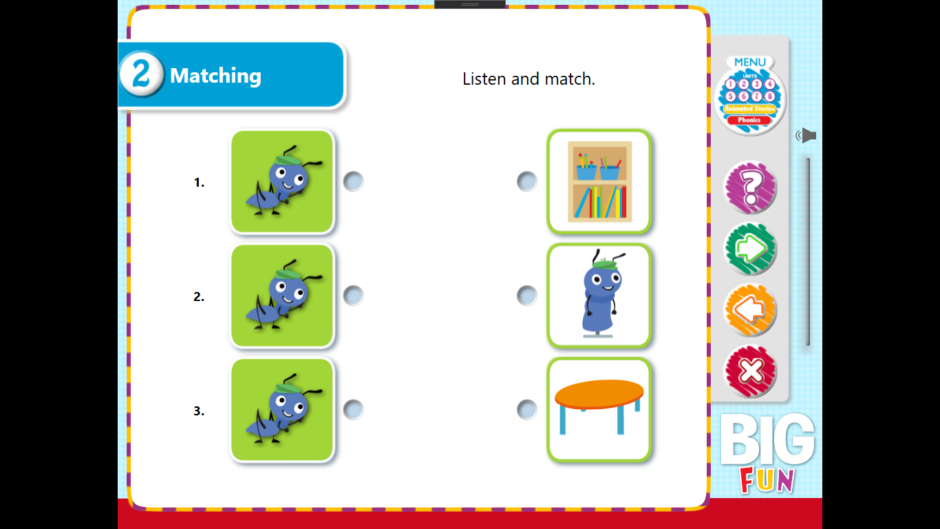
III. NỘI DUNG THỰC HIỆN
Activity Matching

Slide 10
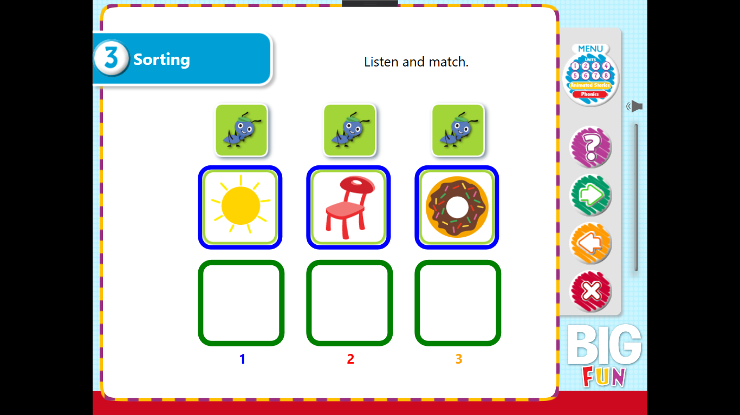
III. NỘI DUNG THỰC HIỆN
Activity Sorting

Slide 11
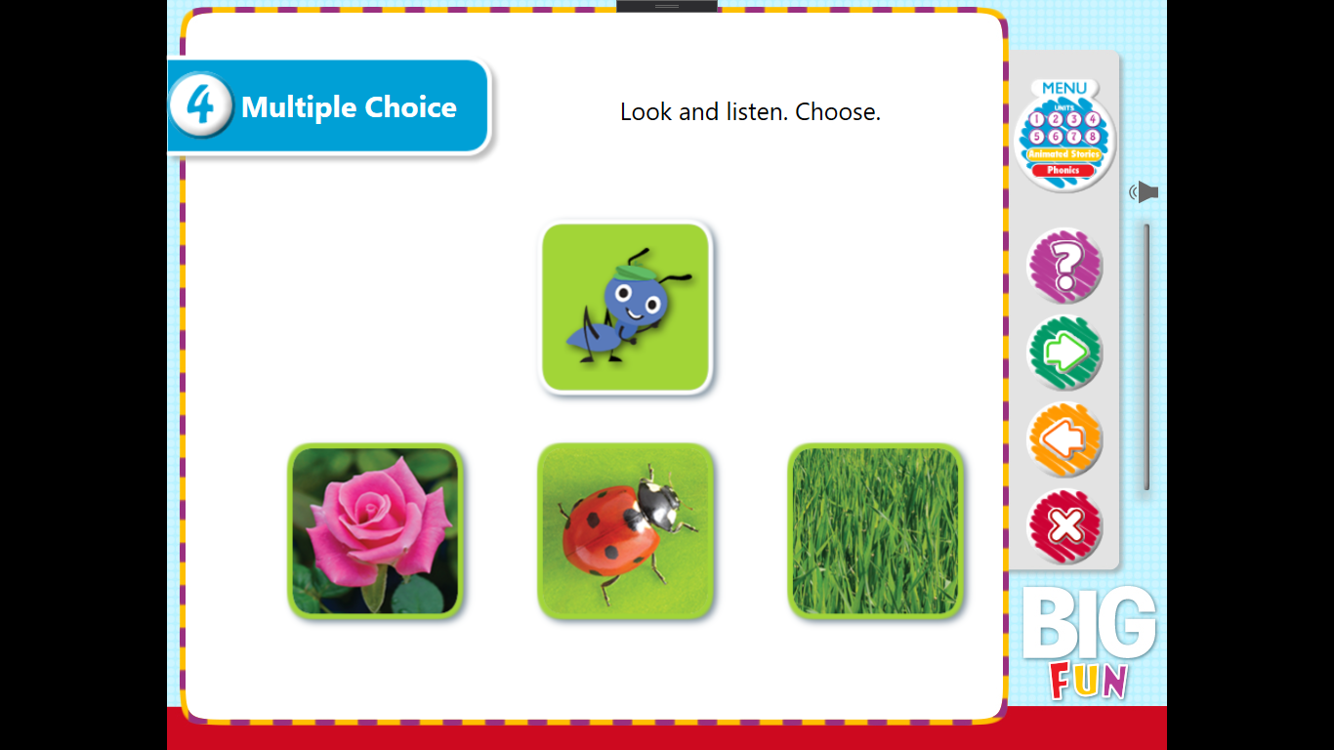
III. NỘI DUNG THỰC HIỆN
Activity Multiple Choice

Slide 12
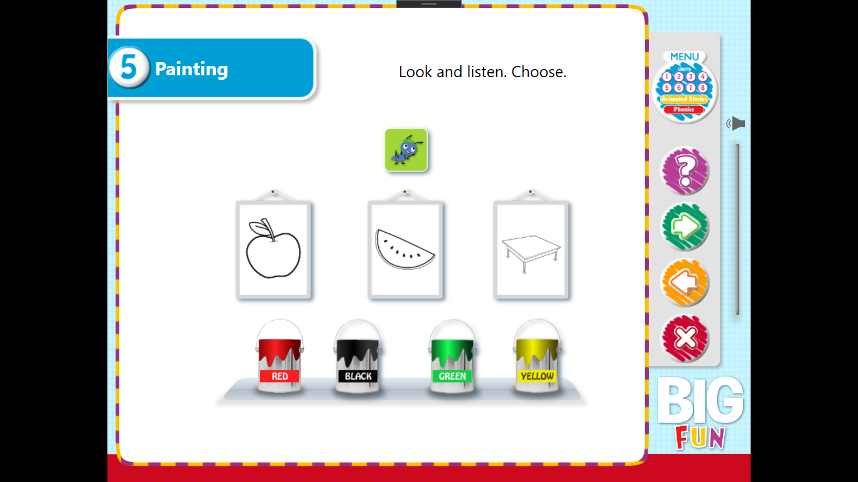
III. NỘI DUNG THỰC HIỆN
Activity Painting

Slide 13
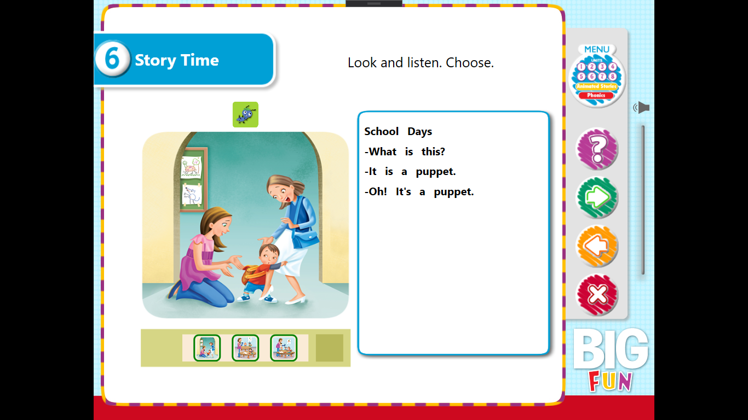
III. NỘI DUNG THỰC HIỆN
Activity Story Time

Slide 14
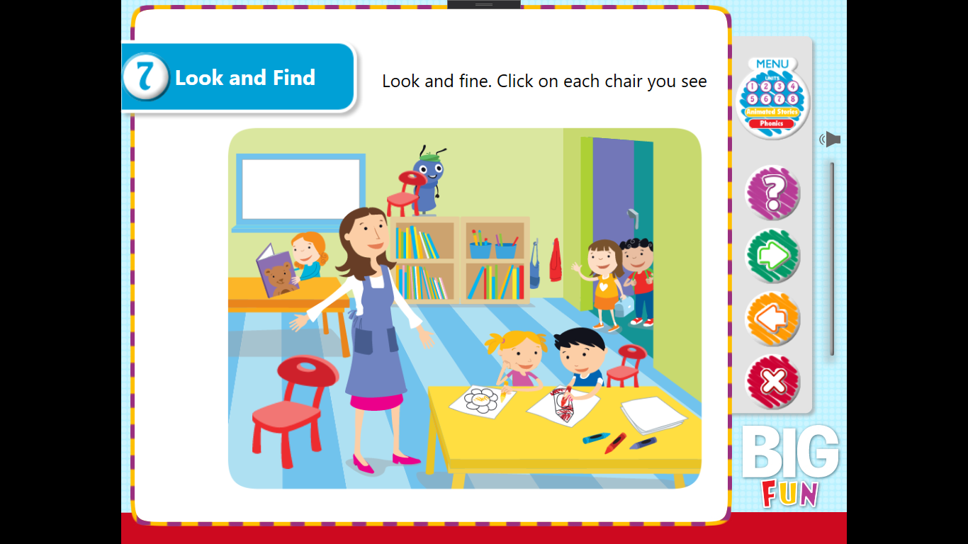
III. NỘI DUNG THỰC HIỆN
Activity Look And Find

Slide 15
IV. KẾT LUẬN
Kết quả đạt được
Có hiểu biết nhất định về công nghệ WPF, thư viện Material Design.
Xây dựng được ứng dụng học tiếng anh cho trẻ em.
Hạn chế của ứng dụng
Thiết kế còn hạn chế cho việc phát triển ứng dụng.
Hiệu ứng còn thô sơ, chưa đủ sinh động.
Tài nguyên dữ liệu về hình ảnh và âm thanh còn hạn chế, chưa phù hợp
Còn nhiều lỗi và một vài chức năng chưa hiện thực được.
Hướng phát triển
Sửa lỗi và hoàn thiện các chức năng còn thiếu, them các chức năng mới để phong phú ứng dụng.
Cải thiện dữ liệu hình ảnh, âm thanh, hiệu ứng, đồ họa.

Slide 16
Cảm ơn mọi người
đã lắng nghe!

